Slide 1
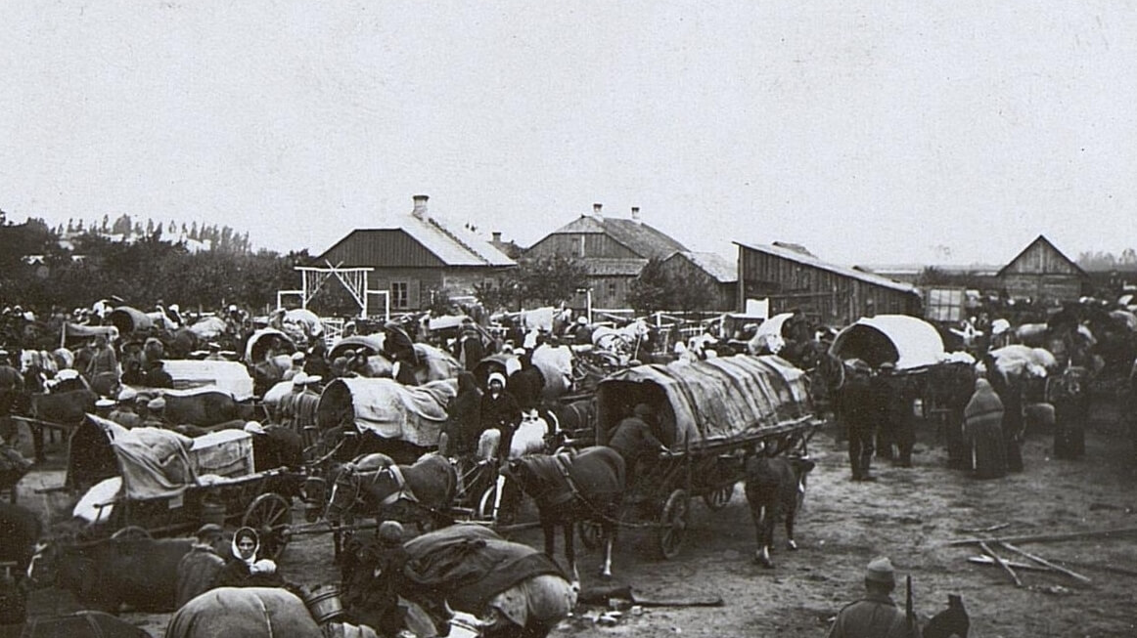
Політика імперій на українських землях
у 1914–1917 рр.
Повсякденне життя на фронті й у тилу
Тема 1 • урок 4
Презентація до уроку

Slide 2
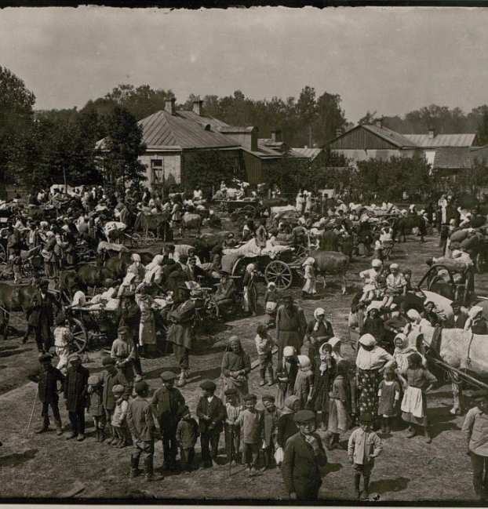
Війна змінила владу над людьми
• на українських землях змінювалися окупаційні режими;
• влада підозрювала населення у нелояльності;
• зростали цензура, реквізиції, арешти, депортації;
• для цивільних війна означала втрату безпеки і звичного життя.
Евакуація населення у прифронтовій зоні
Історія України • 10 клас
02

Slide 3
Політика Російської імперії
• після захоплення Галичини російська влада проводила курс на русифікацію;
• переслідували українські організації, пресу, діячів культури й церкви;
• греко-католицьке духовенство зазнало тиску;
• імперська влада намагалася заперечити окремішність українців.
Окупаційна політика показала, що війна була також боротьбою за ідентичність.
Історія України • 10 клас
03

Slide 4
Політика Австро-Угорщини
• влада боялася проросійських настроїв у прифронтових регіонах;
• українці, русини та інші мешканці Галичини потрапляли під підозру;
• арешти, інтернування й військовий контроль стали частиною воєнної реальності;
• одночасно українським політичним силам залишали простір для обмеженої діяльності.
Імперії вимагали лояльності, але не гарантували безпеки.
Історія України • 10 клас
04

Slide 5
Воєнна політика: що відчувало населення?
Контроль
Виснаження
• цензура листів і преси;
• перевірки, комендантська влада;
• арешти підозрюваних;
• обмеження пересування.
• реквізиції продовольства і коней;
• податки та примусові роботи;
• нестача товарів;
• зростання цін.
Історія України • 10 клас
05

Slide 6
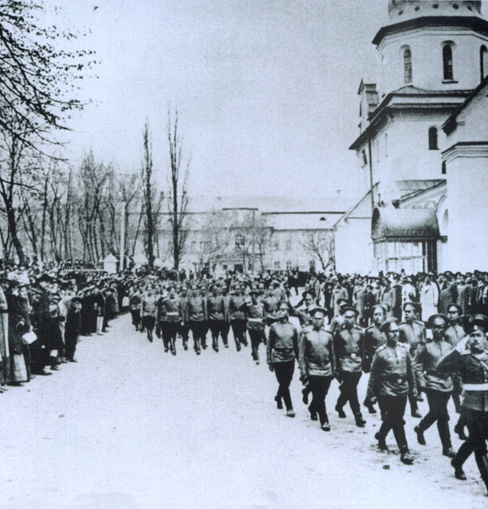
Повсякдення на фронті
• окопи, холод, бруд, хвороби, нестача відпочинку;
• постійна небезпека артилерії та атак;
• листи додому ставали головним зв’язком із родиною;
• солдати дедалі більше відчували безглуздість затяжної війни.
Військові підрозділи в Києві
Історія України • 10 клас
06

Slide 7
Повсякдення в тилу
• жінки, підлітки й літні люди брали на себе більше праці;
• родини чекали звісток із фронту;
• міста жили з дефіцитом і страхом новин;
• прифронтові села втрачали майно, худобу, житло.
Біженці з прифронтових територій
Історія України • 10 клас
07

Slide 8
Біженці та евакуації
• бойові дії й накази військової влади змушували людей залишати домівки;
• евакуації часто проходили поспіхом і без достатньої допомоги;
• біженці втрачали майно, роботу, зв’язки з родиною;
• переселення змінювало соціальну карту регіонів.
Ковельщина під час евакуації
Історія України • 10 клас
08

Slide 9
Фронт і тил: два обличчя однієї війни
Сфера життя
На фронті
У тилу
Безпека
постійна загроза бою, поранень, полону
страх окупації, обстрілів, арештів
Праця
військова служба, окопні роботи
заміна мобілізованих, виробництво, догляд за родиною
Ресурси
нестача спорядження, їжі, медикаментів
дефіцит товарів, реквізиції, зростання цін
Психологія
втома, травма, ненависть до війни
тривога за близьких, невизначеність майбутнього
Війна перетворювала життя цивільних на частину воєнного фронту.
Історія України • 10 клас
09

Slide 10
Міні-дослідження
Уявіть, що перед вами лист солдата або спогад біженця.
Питання для обговорення
• Які деталі допоможуть зрозуміти повсякдення?
• Що може бути перебільшенням або замовчуванням?
• Які питання ви поставили б автору джерела?
Історія України • 10 клас
10

Slide 11
Наслідки для українського суспільства
• посилилася недовіра до імперських урядів;
• війна радикалізувала частину політичних сил;
• досвід мобілізації й фронту створив нове покоління військових;
• соціальна напруга стала передумовою революційних подій 1917 р.;
• українське питання вже не можна було ігнорувати.
Війна стала прологом Української революції.
Історія України • 10 клас
11

Slide 12
Ключові висновки уроку
1
Імперії контролювали населення
2
Повсякдення стало воєнним
3
Суспільство змінилося
Окупації, цензура, арешти й реквізиції були частиною воєнної політики.
Фронт і тил були пов’язані: війна торкнулася солдатів, родин, міст і сіл.
Війна посилила кризу імперій і підготувала ґрунт для революційних подій.
Домашнє завдання: написати 6–8 речень від імені очевидця війни: солдата, біженця або мешканця тилу.
Історія України • 10 клас
12

